Slide 1
ARHITEKTURA RAČUNALA
Funkcionalni opis memorije i CPU
Memorija • CPU • sabirnice • komunikacija • arhitekture
1

Slide 2
Funkcionalni opis memorije
Memorija je središnji dio računala – spremnik.
Ishodište i odredište svih informacija.
Sastoji se od registara (riječi) jednake duljine.
Svaka riječ ima adresu koja omogućuje neposredan pristup.
Kod mikroračunala poput Arduina registar je 8 bita (1 B).
2

Slide 3
Adresa memorije
Adrese memorije izražavaju se binarnim brojevima.
Ako je broj bitova za adresu m, postoji 2ᵐ različitih adresa.
Primjer: 2¹⁰ = 1024 = 1 K.
Adrese se mogu prikazivati i heksadecimalnim brojevima uz sufiks H.
3

Slide 4
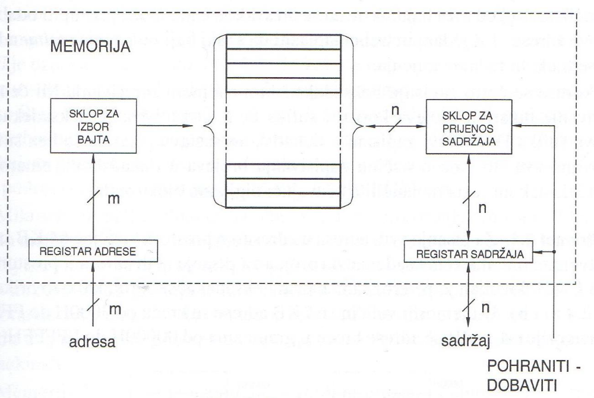
Upis i ispis u memoriju
Upravljanje memorijom
1. Upisati adresu u registar adrese.
2. Upisati sadržaj u registar sadržaja.
3. Odabrati operaciju: pohraniti ili dobaviti.
Primjer zadatka: koliko je velika memorija ako je n = 8, a m = 16?
4

Slide 5
Tipovi memorije
ROM – programska memorija (Read Only Memory).
Flash memorija.
RAM – radna memorija (Random Access Memory).
EEPROM – Electrically Erasable Programmable ROM.
Kod EEPROM-a sadržaj ostaje u memoriji i nakon isključenja napajanja.
5

Slide 6
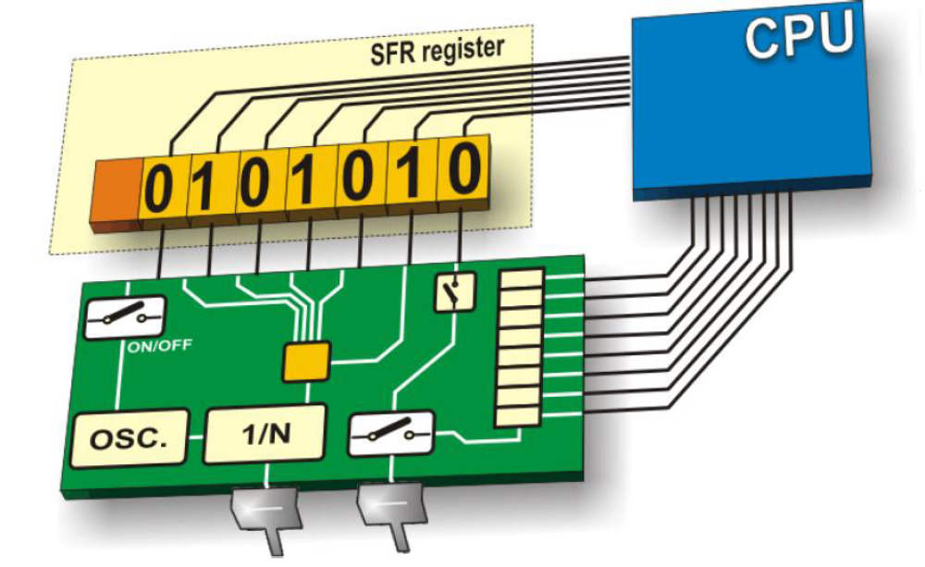
Radna i pomoćna memorija
Radna memorija
sadržaj ostaje nepromijenjen dok se na isto mjesto ne pohrani novi sadržaj ili dok se ne isključi računalo.
Pomoćna ili vanjska memorija
služi za trajno pamćenje podataka.
6

Slide 7
Što se upisuje u memoriju?
Instrukcije strojnog programa računala.
Osnovni tipovi podataka:
  • bitovi – npr. rezultati računskih operacija
  • brojevi
  • znakovi
Brojevi: prirodni, cijeli i realni.
7

Slide 8
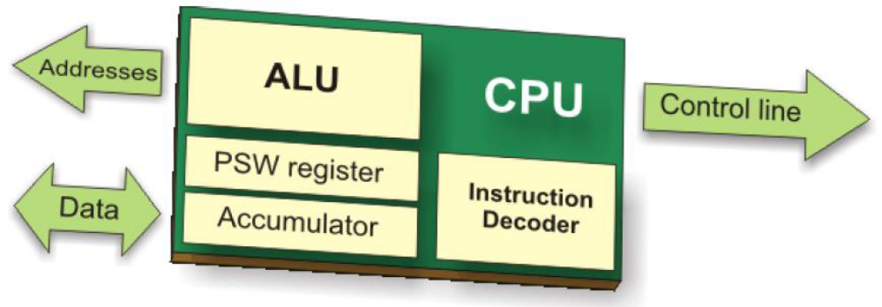
CPU – središnja procesorska jedinica
Instruction Decoder
prepoznaje programske instrukcije i upravlja drugim sklopovima.
Instruction set izražava mogućnosti sklopa i razlikuje se među obiteljima mikrokontrolera.
8

Slide 9
ALU i registri
ALU (Arithmetical Logical Unit) izvodi matematičke i logičke operacije.
Akumulator je radni registar povezan s ALU-om.
U akumulator se spremaju podaci za obradu i rezultati.
Status Register (PSW) pokazuje stanje broja u akumulatoru.
9

Slide 10
Sabirnica – BUS
Sabirnica je skup od 8, 16 ili više vodiča.
Postoje adresna sabirnica i sabirnica podataka.
Adresna sabirnica ima onoliko linija koliko je potrebno za adresiranje memorije.
Sabirnica podataka široka je koliko i podatak; u primjeru 8 bita.
10

Slide 11
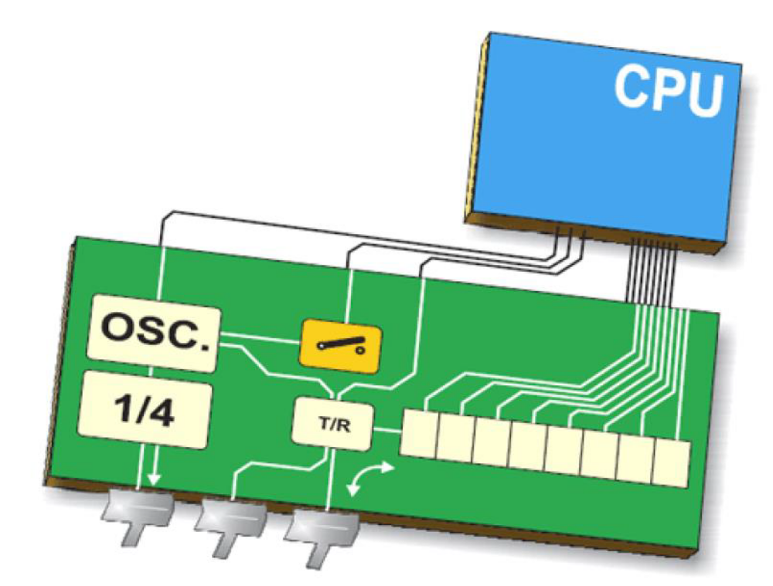
Serijska komunikacija
Serijska veza koristi se kada je komunikacija na većim udaljenostima.
Važni čimbenici:
  • broj uređaja
  • potrebna brzina prijenosa
  • udaljenost između uređaja
  • istovremeno slanje i primanje podataka
11

Slide 12
Brzina i protokoli
Baud Rate – preneseni bitovi u sekundi (bps).
Kod serijske komunikacije mjeri se bit, a ne bajt.
Primjeri su I2C, SPI i UART.
Jedan bajt može sadržavati i dodatne kontrolne bitove, ovisno o protokolu.
12

Slide 13
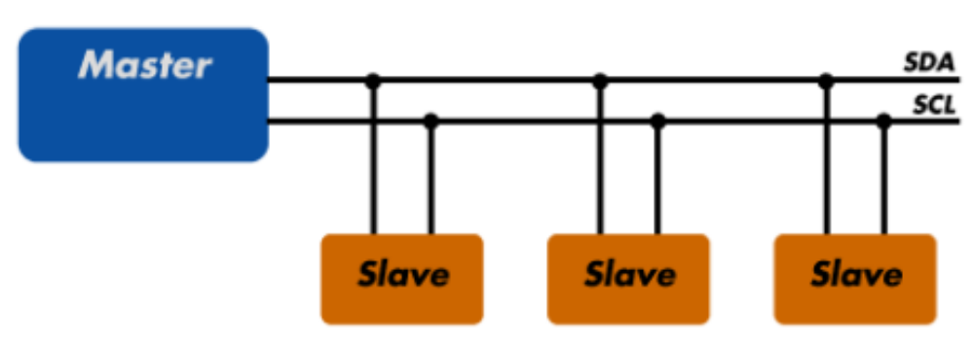
I2C komunikacija
Namijenjena je kratkim udaljenostima i specijaliziranim integriranim sklopovima.
Koriste se dva vodiča: podatkovni i sinkronizacijski (clock).
Jedan uređaj je master i prije komunikacije adresira slave uređaj.
U materijalu je navedena mogućnost komunikacije s 112 uređaja.
13

Slide 14
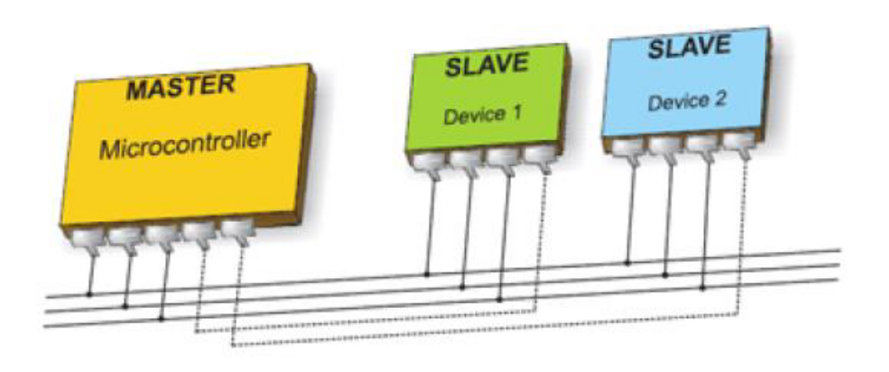
SPI komunikacija
SPI koristi četiri vodiča (obično tri): prijem podataka, slanje podataka, sinkronizacija i odabir uređaja.
Full duplex – podaci se šalju i primaju istovremeno.
Maksimalna brzina prijenosa veća je nego kod I2C veze.
14

Slide 15
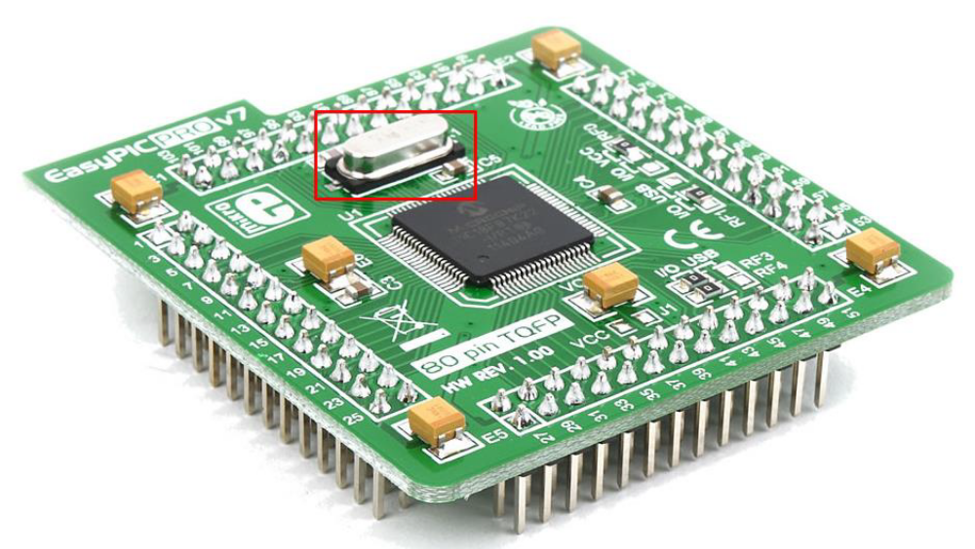
Oscilator
Oscilator određuje takt rada mikrokontrolera.
Primjer: 16 MHz kristalni oscilator.
Impulsi omogućuju usklađen i sinkroniziran rad sklopova.
Instrukcije se ne izvršavaju nužno brzinom oscilatora jer se svaka instrukcija izvodi u više koraka.
15

Slide 16
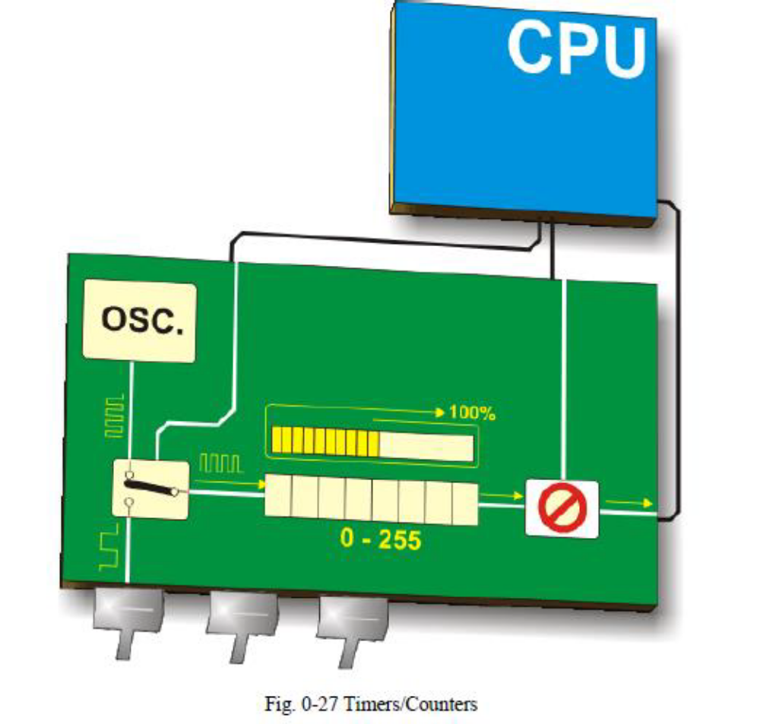
Tajmeri i brojači
Tajmer – broji impulse koje daje kvarcni kristal (omogućuje generiranje stabilnih impulseva jednake širine)
Primjer
Za mjerenje vremena između dva događaja dovoljno je brojati impulse oscilatora.
To je osnovna funkcija tajmera.
16

Slide 17
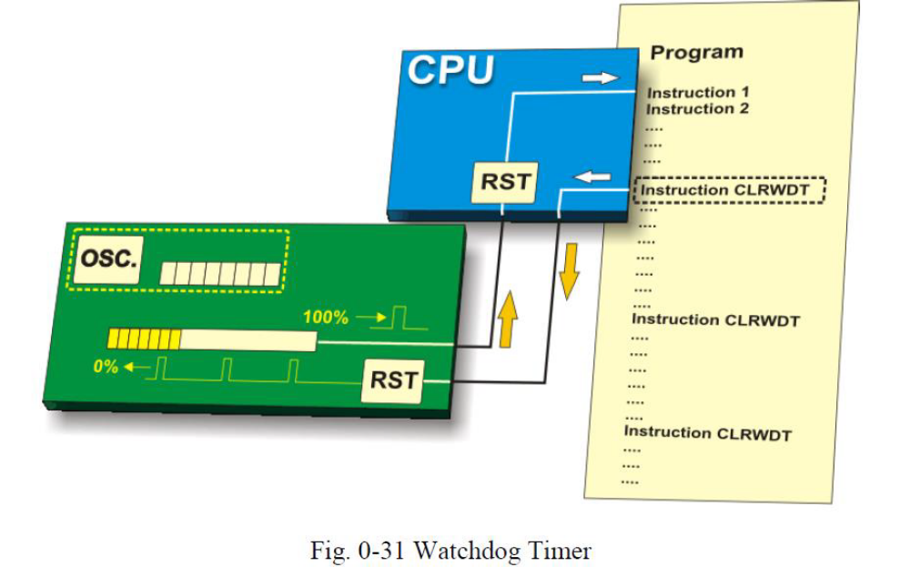
Watchdog tajmer
Program mikroupravljača sastoji se od petlje koja se ponavlja.
Program treba redovito resetirati stanje watchdog timera.
Ako se program 'zaglavi', brojač doseže maksimum.
Tada se rad mikroupravljača resetira.
17

Slide 18
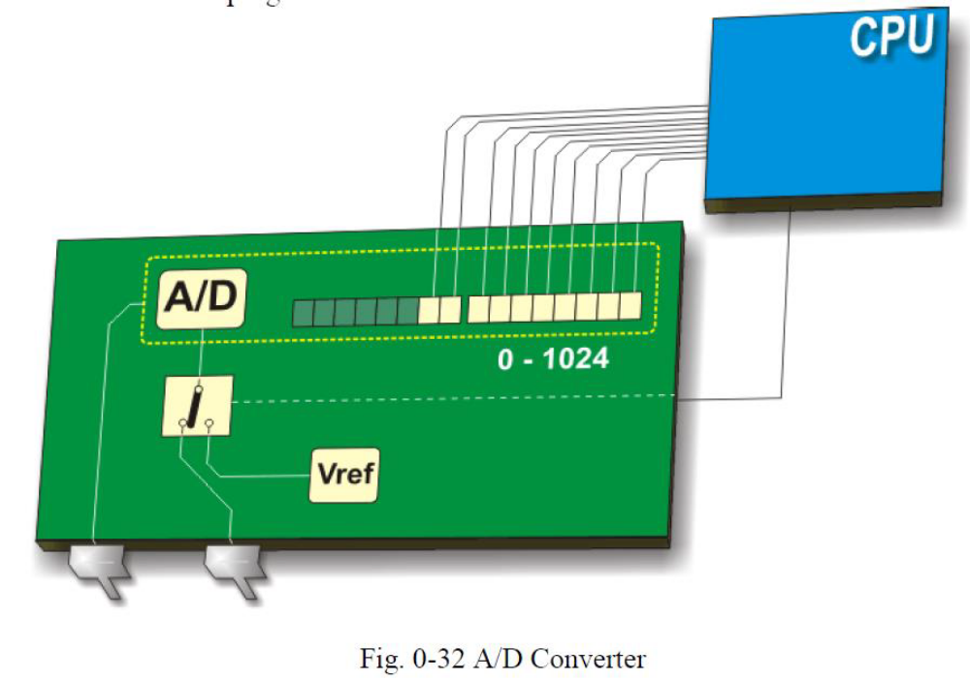
A/D konverter
A/D konverter prevodi analogni napon u digitalni oblik.
Dobiveni digitalni podatak dalje se koristi i obrađuje u programu.
18

Slide 19
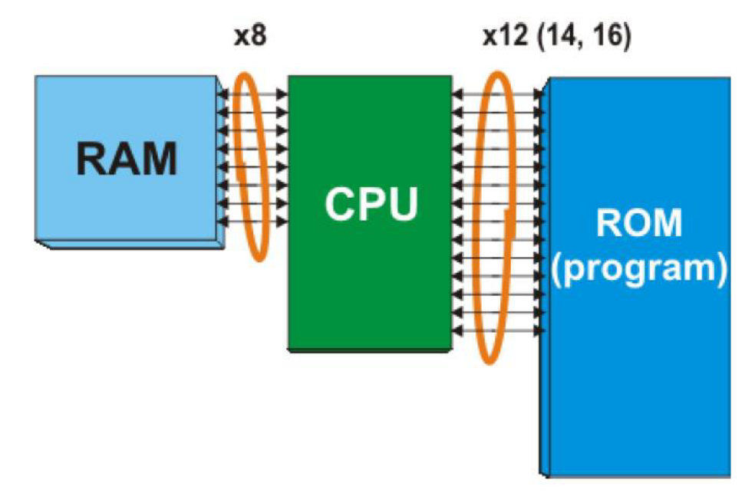
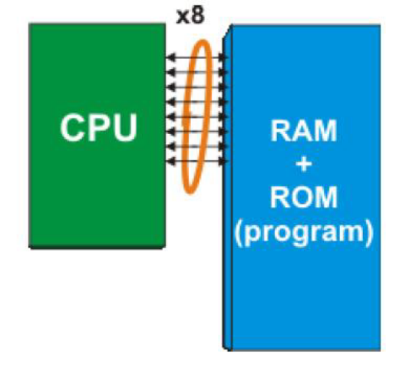
Harvard i von-Neumann arhitektura
Mikrokontroleri koriste jedan od dva osnovna modela dizajna: Harvard i von-Neumann.
Razlika se odnosi na način razmjene podataka između CPU-a i memorije.
Harvard
Von-Neumann
19

Slide 20
Harvard arhitektura
Koriste se dvije sabirnice podataka.
U materijalu: 8 bita za CPU–RAM i 12, 14 ili 16 bita za CPU–ROM.
RAM i ROM su razdvojeni.
Zbog odvojenih memorija mogu se izvršavati dvije instrukcije paralelno.
Omogućuje točno poznavanje memorije koja će se koristiti.
20

Slide 21
ZAKLJUČAK
Memorija čuva instrukcije i podatke.
CPU obrađuje podatke pomoću ALU-a i registara.
Sabirnice povezuju dijelove mikrokontrolera.
Serijska komunikacija omogućuje razmjenu podataka između uređaja.
Harvard i von-Neumann predstavljaju različite načine razmjene CPU-a i memorije.
21

Slide 22
Hvala na pažnji!
22

